Slide 1
인공지능 스터디 1주차 Lec 01 ~ 02 Linear Regression
Network System Lab.

Slide 2
Lec 01: 기본적인 Machine Learning 의 용어와 개념 설명
ML ? 머신러닝은 무엇인가 ?
→일종의 소프트웨어
Ex) spam filter 나 Auto drive를 할때 너무나 많은 규칙들이 있어서 프로그래밍 하기 어렵다 --> 컴퓨터가 학습을하는 능력을 갖게하자
Supervised learning
→트레이닝 데이터 존재
Unsupervised learning (un-labeled data)
→뉴스나 단어 같은경우 데이터를 보고 스스로 학습하게 한다.

Slide 3
Lec 02: Simple Linear Regression
Regression --> ex) 성적 0~100 점 예상
Binary classification --> ex) pass / non-pass
Multi-label classification --> ex) A,B,C,D and F

Slide 4
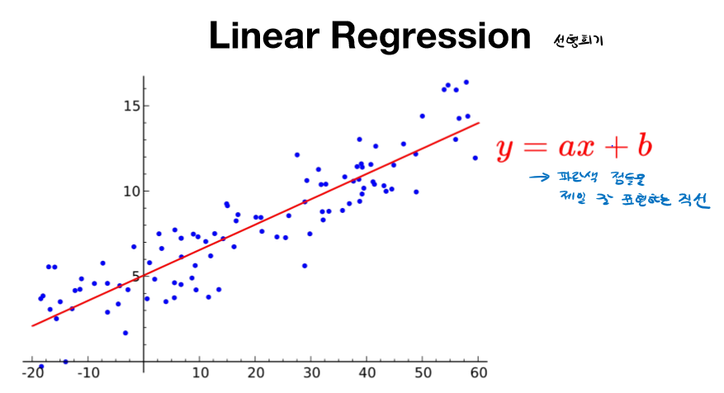
선형회기
파란색 점들을
표현 할 수 있는 직선

Slide 5
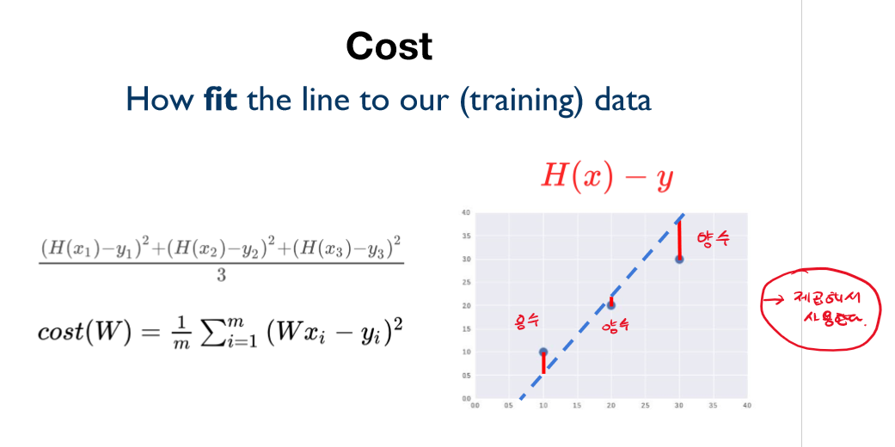

Slide 6
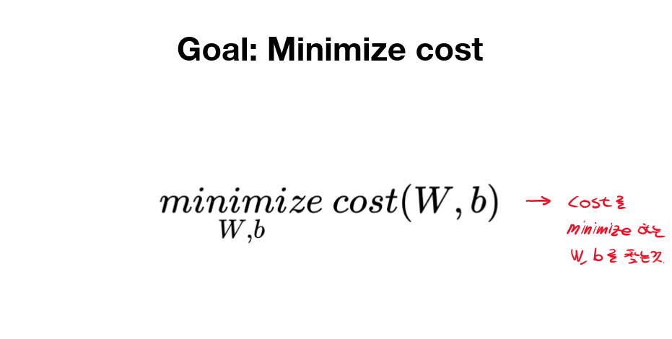

Slide 7
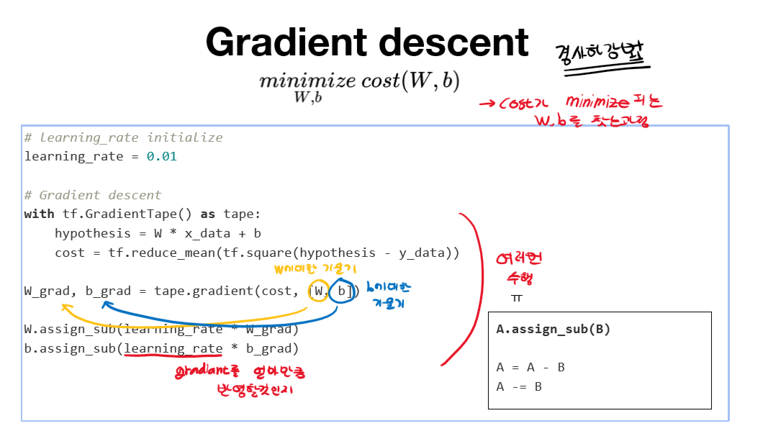

Slide 8
